Slide 1
Romi u BiH
Romi pripadaju u etničku manjinsku grupu koja nema matičnu domovinu. Analiza romske manjine u Bosni i Hercegovini pokazuje da ova manjinska etnička grupa pripada u red najbrojnijih etničkih manjina u Bosni i Hercegovini.
Romi imaju natprosječnu sposobnost prilagođavanja sredini u kojoj žive, prihvaćanje njenih običaja, vjere i jezika pa i same nacionalne identifikacije. Tokom rata, ali i poslije, sve do danas, mnogi su se Romi u Bosni i Hercegovini, ovisno o mjestu svoga življenja izjašnjavali kao pripadnici bošnjačkog (muslimanskog) stanovništva.

Slide 2
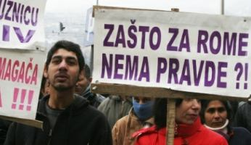
Romi u BiH
Do rata Romi BiH živjeli su kao i ostali Romi Jugoslavije uz poštovanje njihovih manjinskih prava. Oni opisuju period Titove vladavine kao „zlatno doba“ za Rome. Međutim ratom u Bosni i Hercegovini položaj Roma se znatno pogoršao. Rat je Rome gurnuo na marginu društvenog interesa.

Slide 3
Romi u BiH
Romska zastava- plava boja predstavlja nebo, slobodu i život pod otvorenim nebom, zelena boja je simbol trave, druma, dok crveni točak predstavlja stalno kretanje i život na točkovim.

Slide 4
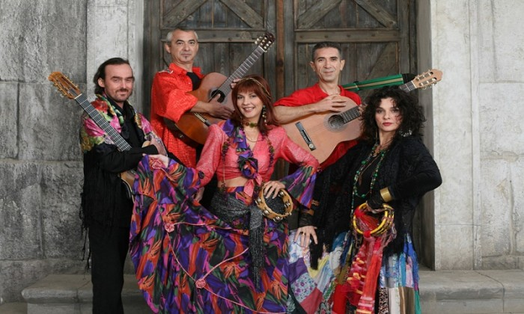
Romi u BiH
Specifični elementi romske kulture su jezik, muzika, religija, predanja i običaji.

Slide 5
Romi u BiH
Prema jednoj legendi, romska muzika postala je ovako:
Jednom stvori Bog na leđima Svetog Petra ćemane (violinu). Ne znajući da ima ćemane na leđima, Sveti Petar uđe u jednu kafanu u kojoj je bilo mnogo veselih ljudi, koji kada vidješe Svetog Petra sa ćemanetom na leđima povikaše: “Sviraj, sviraj!”
Od njihove galame i vike Sveti Petar se uplaši i poče da bježi. Na vratima mu pade ćemane s leđa, on ga uze i otiđe pravo Bogu, pa ga upita:
-Šta je ovo, Bože?
-Pa to sam ti stavio ćemane, da sviraš ljudima kada su veseli, da se zabave, da se ne bi potukli- odgovori mu Bog.
-Pa kada je tako, onda neka bude više svirača!, reče Sveti Petar.
-Pa ko će svirati?-upita Bog.
-Neka budu Romi sviraći- odgovori Sveti Petar-Neka zabavljaju ljude da se u piću i veselju ne pokrve.
-Neka bude tako- odgovori Bog.
Pa tako i ostade.

Slide 6
☺☺☺
Hvala na pažnji!

